Slide 1
응급 처치 에이전트 앱
First Aid Agent App
20191732 박준후
20227134 이창석

Slide 2
목차
1. 방학 동안 수행 내용
2. 앞으로 향후 계획

Slide 3
수행 내용

Slide 4

수행 내용 – 데이터 정리
Newsweek에서 선정한 2024년 세계 병원 순위 1위인 미국의 MAYO CLINIC이 지원하는 First aid 정보를 참고하여 아래 데이터들을 구축
1. 병명-증상 매핑 데이터
2. 병명별 심각한 증상의 데이터
3. 병명별 응급처치 데이터

Slide 5
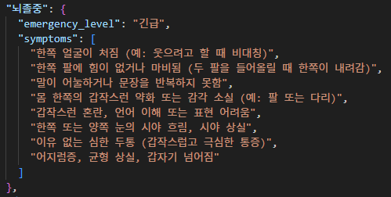
수행 내용 – 데이터 정리
병명-증상 매핑 데이터 수정
기존의 외국식 표현이였던 병명 수정
다른 병의 하위 증상이였던 병 제거
일부 증상에 대한 부연 설명 추가

Slide 6
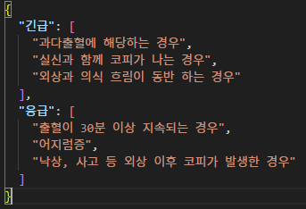
수행 내용 – 데이터 정리
병명별 심각한 증상의 데이터 구축
병명-증상 매핑 데이터의 응급도 레벨에 영향을 주는 심각한 증상 데이터 구축
병명이 추론이 끝나고 병명이 확정된 뒤 최종 응급도를 정하는데 사용

Slide 7
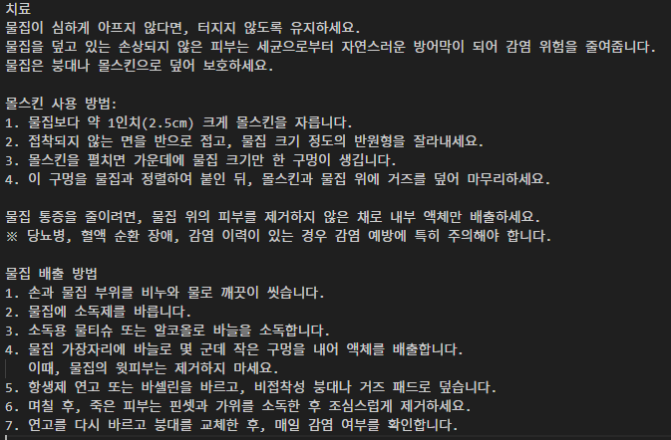
수행 내용 – 데이터 정리
병명별 응급처치 데이터 구축
모든 절차가 끝난 후 마지막으로 환자의 병에 대한 응급처치를 안내하기 위한 데이터
해당 데이터를 사용하여 환자에게 적합한 응급처치를 제공

Slide 8
수행 내용 – 에이전트 개발
병명 추론
기존의 발화 분석, 병명 추론, 후속 질문 생성 방식에서 오류가 빈번하게 발생하여, GPT API 하나로 통합
기존 방식
발화 분석
병명 추론
후속 질문 생성
현재 방식
병명 추론
후속 질문 생성

Slide 9
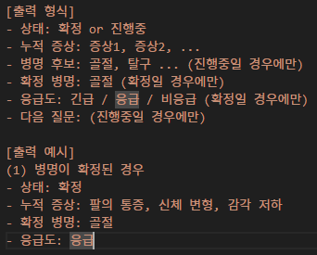
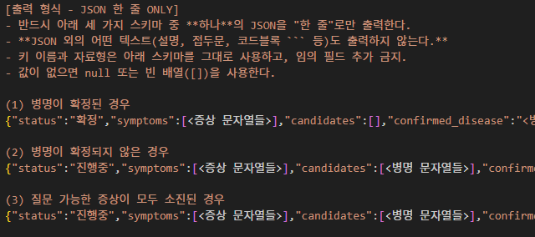
수행 내용 – 에이전트 개발
GPT 결과물
기존의 GPT 결과물이 형식을 프롬프트로 입력시켜도 형식이 달라 파싱에 어려움을 겪는 경우가 종종 생겨 결과물을 json 형식으로 고정
기존 방식
현재 방식

Slide 10
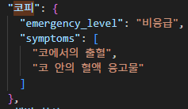
수행 내용 – 에이전트 개발
응급도 격상 기능
병명 추론으로 병명을 확정 지은 뒤, 병명별 심각한 증상의 데이터를 사용하여 환자의 응급도를 확정 짓는 기능
예시: 코피는 기본적으로 비응급의 질병이지만, 과다출혈, 실신, 외상을 동반할 시 매우 심각한 결과를 불러올 수 있으므로 긴급의 응급도로 격상 시켜 후속 조치를 시행
병명 추론
후속 질문 생성
병명-증상 매핑 데이터
병명별 심각한 증상

Slide 11
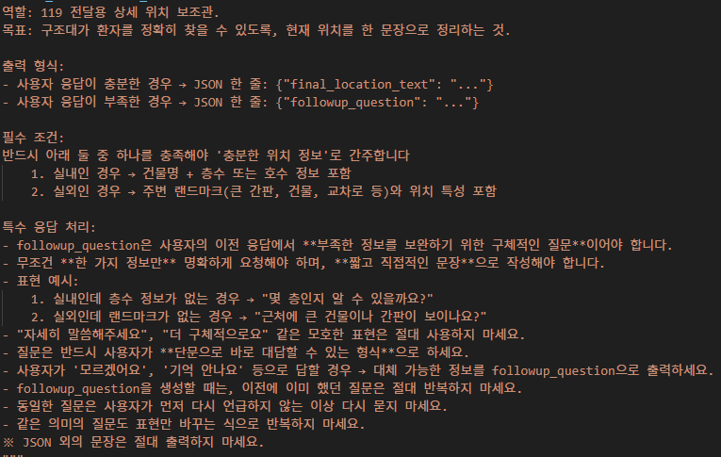
수행 내용 – 에이전트 개발
상세 위치 파악
응급도 확정을 끝낸 후, 응급도에 따른 조치를 취하기 위한 과정 중, 119 도움 요청을 위한 환자의 상세 위치를 파악하기 위해 사용자와 문답을 하는 기능

Slide 12
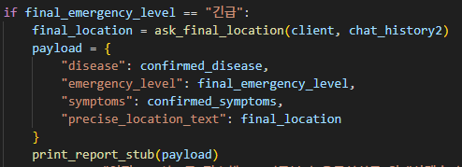
수행 내용 – 에이전트 개발
환자 정보 전달
병명 추론, 응급도 확정, 상세 위치 파악이 끝난 후, 최종 응급도가 긴급, 응급인 경우 119에 도움 요청을 하기 위한 환자의 정보를 취합하고 전달하는 기능
전달 정보 :
병명
응급도
증상
상세 위치

Slide 13
향후 계획

Slide 14
향후 계획
응급 처치 안내 기능:
환자와의 문답 등 실시간 상호 작용을 통한 응급 처치 안내 기능 개발
Fallback 처리:
코드가 정상 작동하지 않는 경우를 대비한 fallback 설계
앱, 백엔드, 에이전트 연동:
실제 모바일 환경에서 에이전트가 작동하도록 앱·서버 연동 예정
사용자 인터페이스 고도화 및 다중 세션 구조 개발:
실제 서비스화를 고려한 UI 개선 및 다중 사용자 대응 구조 설계

Slide 15
질의 응답

Slide 16
감사합니다

